Slide 1
Wavelet alapú előfeldolgozás deep direkt vizuális odometriánál
Dámsa Levente
Konzulensek:
Dr. Szegletes Luca
Dr. Blázovics László

Slide 2
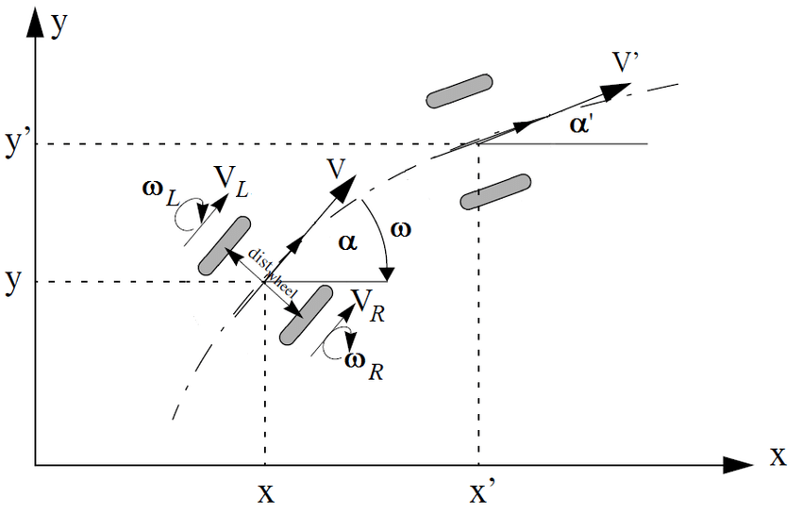
Deep direkt vizuális odometria
Odometria
Vizuális odometria
Deep direkt vizuális odometria
https://www.researchgate.net/figure/THE-ODOMETRY-SCHEME-The-relations-3-4-allow-to-compute-the-robot-estimated-position_fig6_267647029

Slide 3
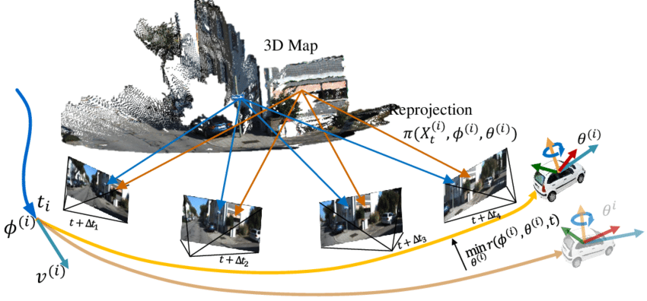
Deep direkt vizuális odometria
Odometria
Vizuális odometria
Deep direkt vizuális odometria
https://www.researchgate.net/profile/Wang-Xin-12/publication/332103736/figure/fig2/AS:742384337952771@1554009627531/The-illustration-of-our-visual-odometry-framework-The-initial-state-vti-of-current.png

Slide 4
Deep direkt vizuális odometria
Kép
Kép
Odometria
Vizuális odometria
Deep direkt vizuális odometria
feature based
direkt
Feature detektálás
Feature matching
Neurális hálózat
Póz becslés
Póz
Póz

Slide 5
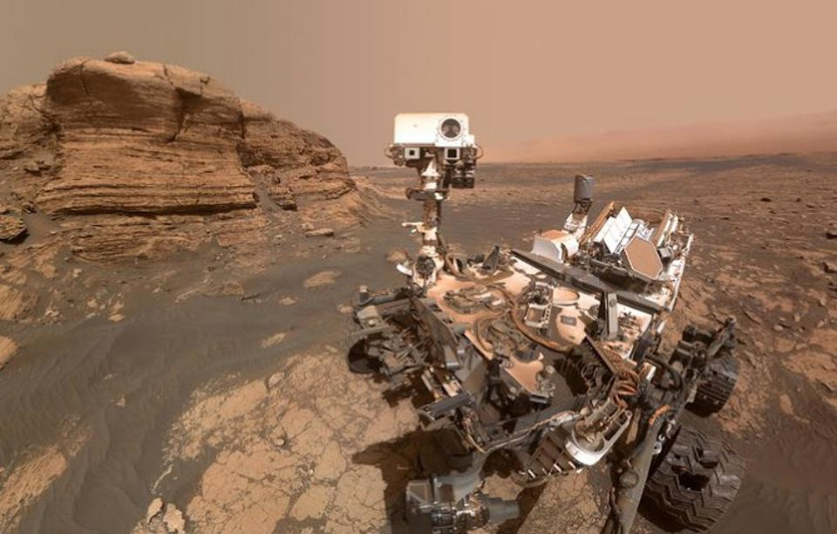
Kihívások
???
Adathalmazok
Hálózat architektúra
CNN
RNN
Robosztusság
Hardver limitáció
forrás: https://www.forbes.com/sites/jonathanocallaghan/2021/04/22/nasas-perseverance-rover-has-made-oxygen-on-mars-for-the-first-time-ever/
Notes:
Adathalmazok, hagyományos probléma, nincs elég megfelelő minőségű adat, ez ahogyan bővülnek az adathalmazok, úgy javulni fog
A mostani módszerek jelenleg elég egyszerű hálózatokból állnak, az objektumdetektálásnál jól használt konvoluciós neurális hálózatokat használják jelenleg, ami kíválóan működik azon a domainen, azonban a dinamikai, időben változó jelenségeken nem működik olyan jól. Ehhez az RNN hálózatok használhatóak jól, ami viszont nagy dimenziós képeknél nem működik jól. Ezért érdemes lenne egy új architectúrát találni, ami a vizuális odometriára van szabva.
A tanulórendszereknél mindig felvetődik a robosztusság kérdése. A hagyományos módszerekhez képest itt nem fordul elő inicializációs hiba, vagy a pála elvesztése, mivel a rendszer mindig ad választ. Azonban ismeretlen bemenetre könnyen nagyon téveszthet, aminek következtében megkérdőjelezhető a rendszer robosztussága.
A hagyományos módszerekhez képest lényegesen nagyobb számítási kapacitásra van szükség, azonban könnyebben párhuzamosítható. Emiatt ahhoz, hogy valós időben lehessen használni limitálni kell a hálózat bemenetét, amit általában a bemenő képméret csökkentésével lehet elérni.

Slide 6
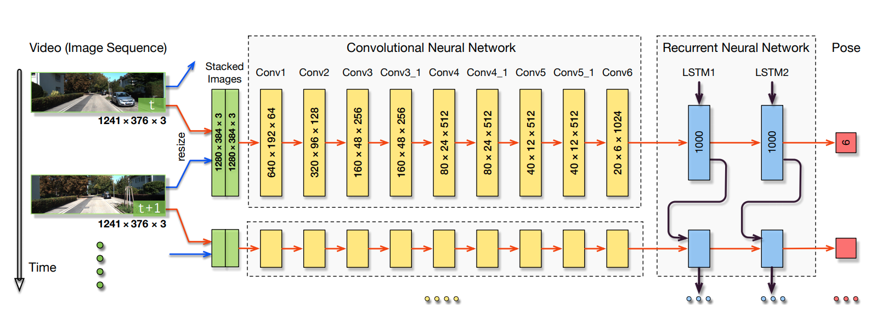
Cél
Hálózat: DeepVO
Neurális hálózat csökkentése
Jobb reprezentáció keresése
forrás: https://arxiv.org/abs/1709.08429
Notes:
Hálózat:
Az 5G megjelenésével lehetőség lenne offline tanítani

Slide 7
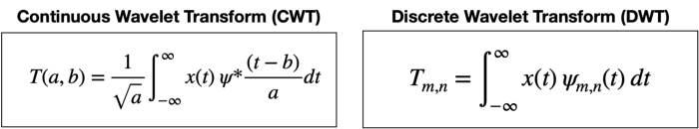
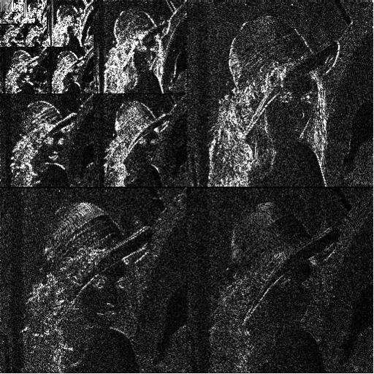
Wavelet transzformáció
Fourier transzformáció limit
Alkalmazások:
Képtömörítés (JPEG)
Agyi jelek
Zajszűrés
Éldetektálás
kép forrás: https://towardsdatascience.com/the-wavelet-transform-e9cfa85d7b34
Notes:
Fourier transzformáció limitációit javítja,

Slide 8
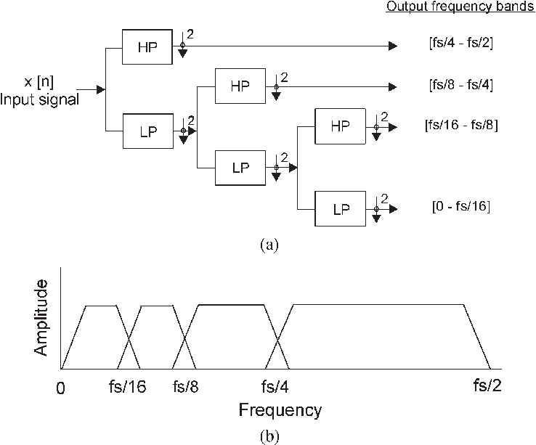
Diszkrét Wavelet transzformáció
Hatékonyan implementálható filter bankokkal
Notes:
FPGA-n jól futna, vagy valami multiprocessing dolgon, amit aztan lehetne is kuldeni tovabb

Slide 9
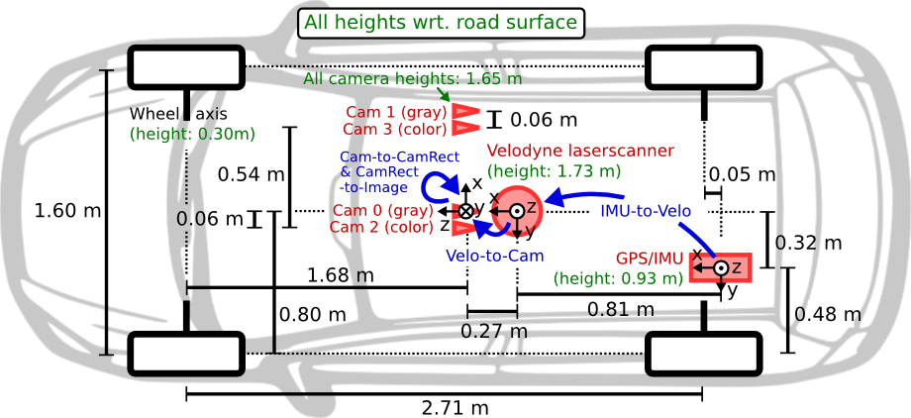
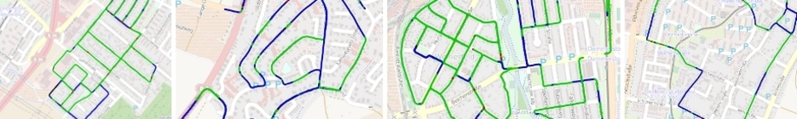
KITTI
11 útvonal
10 FPS
Ground truth trajektória
forrás: http://www.cvlibs.net/datasets/kitti/

Slide 10
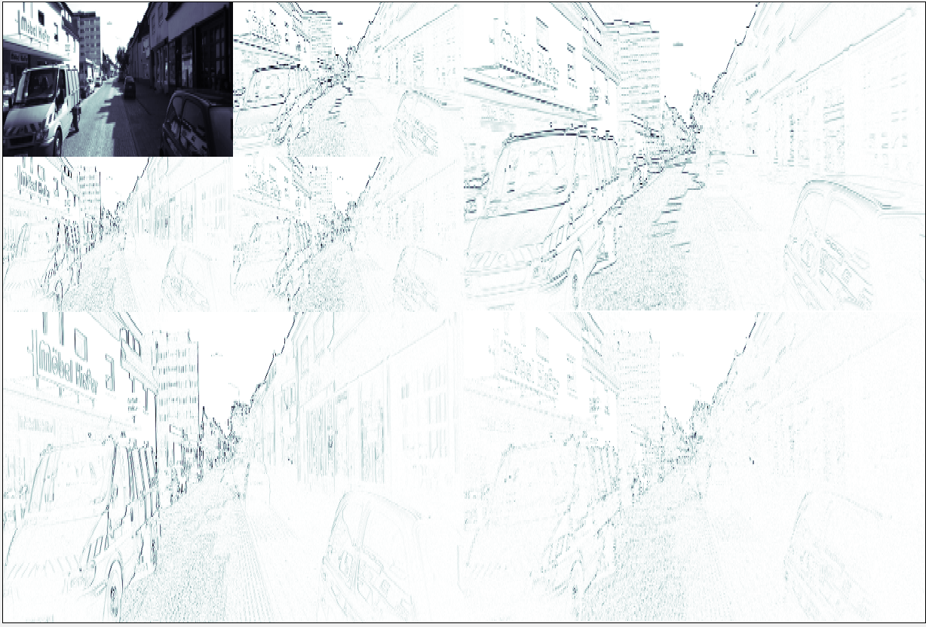
Wavelet alkalmazása
Feldolgozás:
Összes együttható
Együtthatók részhalmaza
Hálózat kimenetén IDWT
3D wavelet
Módosítás:
Bemenet méret csökkentése
Hálózat egyszerűsítése
FPGA használata

Slide 11
Wavelet alkalmazása
Feldolgozás:
Összes együttható
Együtthatók részhalmaza
Hálózat kimenetén IDWT
Módosítás:
Bemenet méret csökkentése
Hálózat egyszerűsítése
FPGA használata
Notes:
bemeneti méret csökkentése: összefűzött kép kisebb lesz
hálózat egyszerűsítése: nem kell annyi konvoluciós hálózat

Slide 12
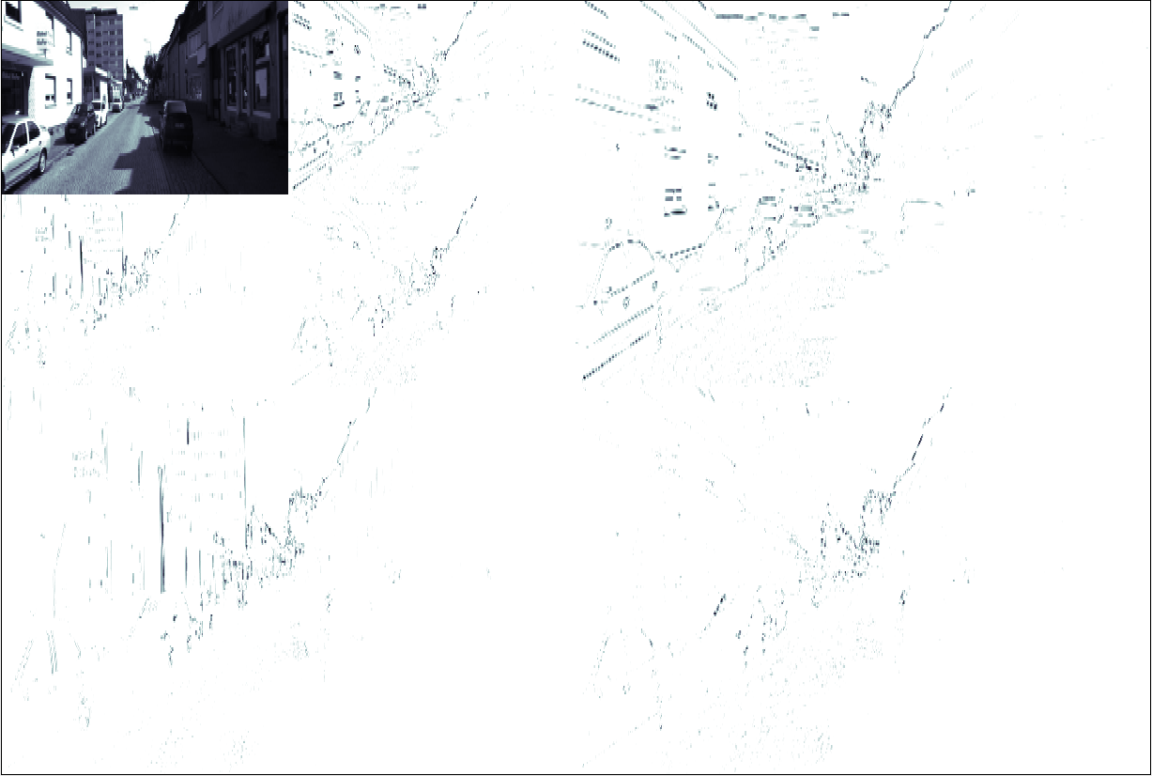
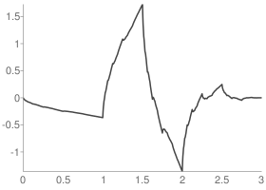
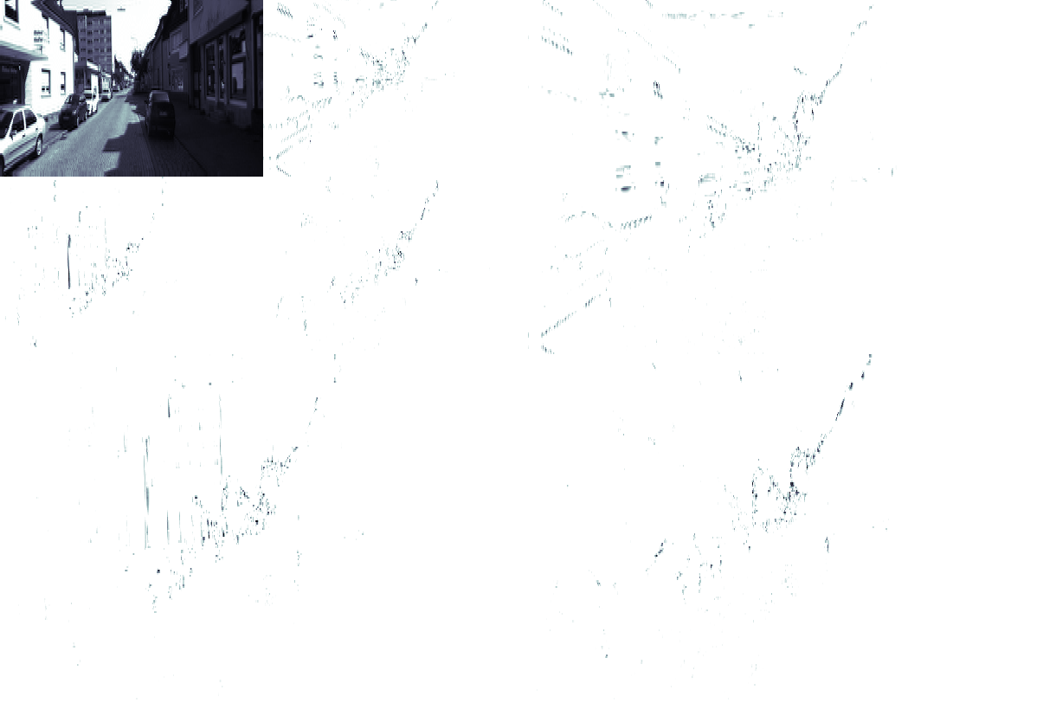
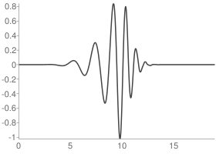
Motherwavelet választása
Szakirodalom:
kis kompakt tartó
ortogonális/biortogonális tulajdonság
dbN, haar, sym
db2
db10
Notes:
szakirodalomban azt atláltam hogy a feature extractionhoz olyan waveleteket érdemes használni amiknek létezik kompakt tartójuk, és biortogonálisak

Slide 13
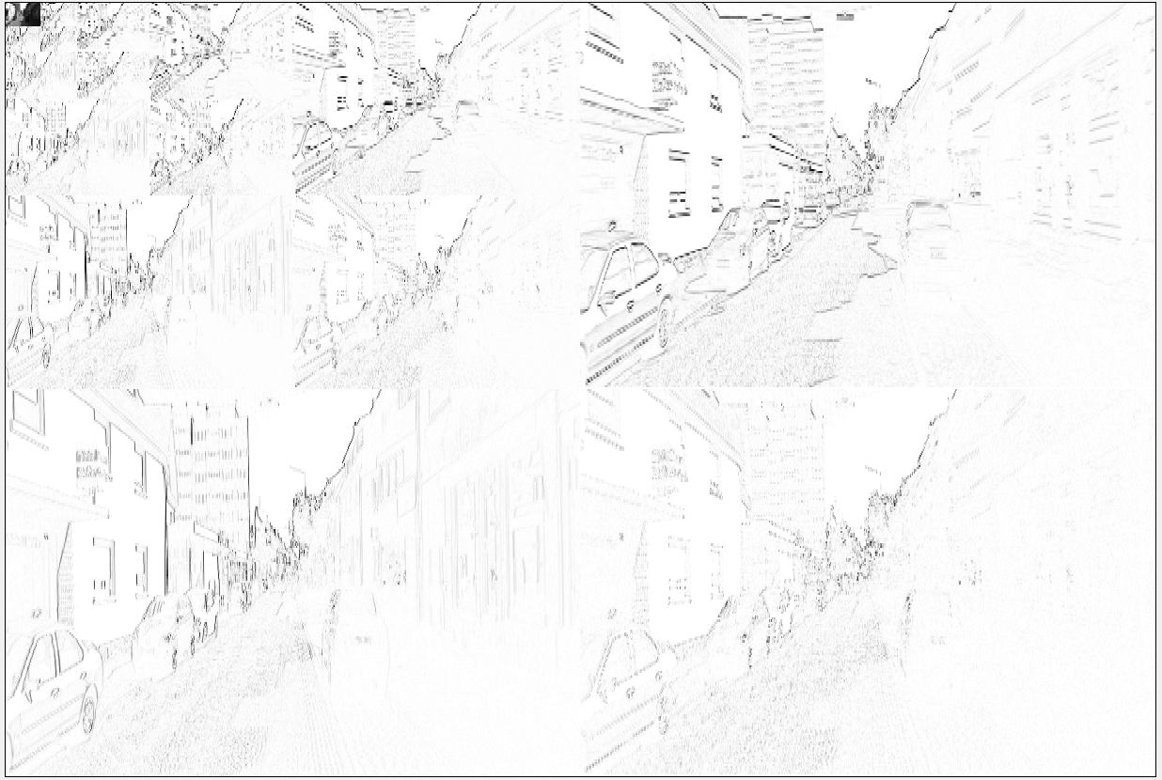
Wavelet dekompozíciós szint kiválasztása
3 szint
5 szint
Notes:
nagy: számítási kapacitás nő, konvoluciós szűrő kis alakzatokat nem fog jól detektálni
kicsi: nem jelenik meg elegendő helyen. level 2-3 körül “szemmel” jó eredményeket kaptam

Slide 14
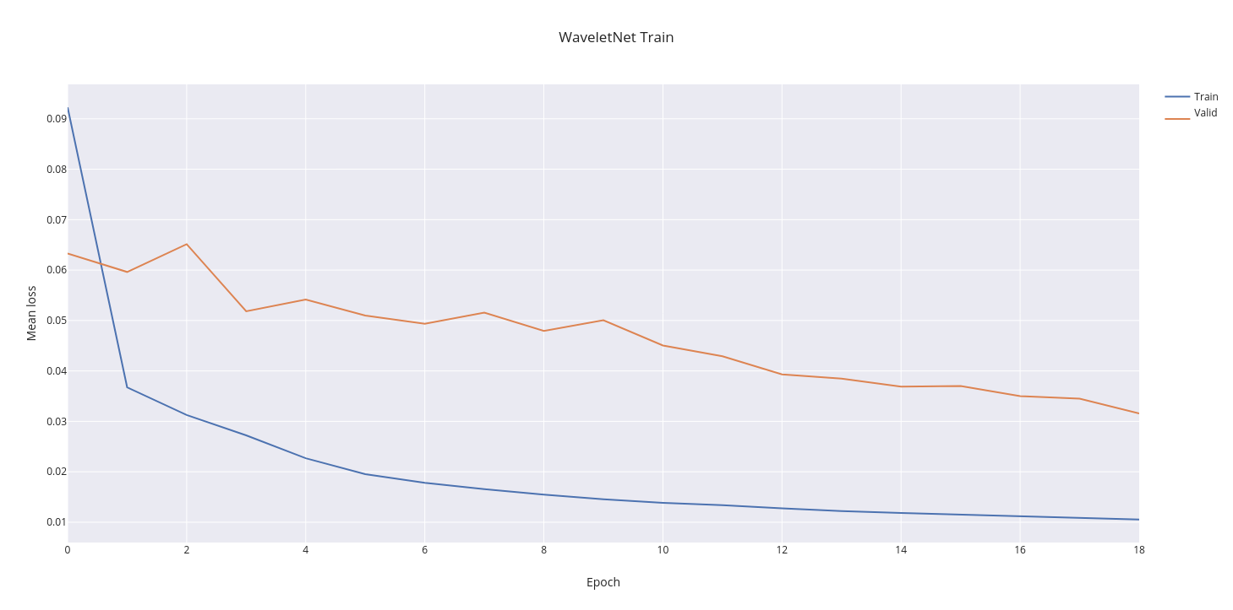
Tanítás
Notes:
Nagyon lassan tanult, emiatt csak 20 epochig jutottam, így nehéz megmondani hogy overfittingel-e.

Slide 15
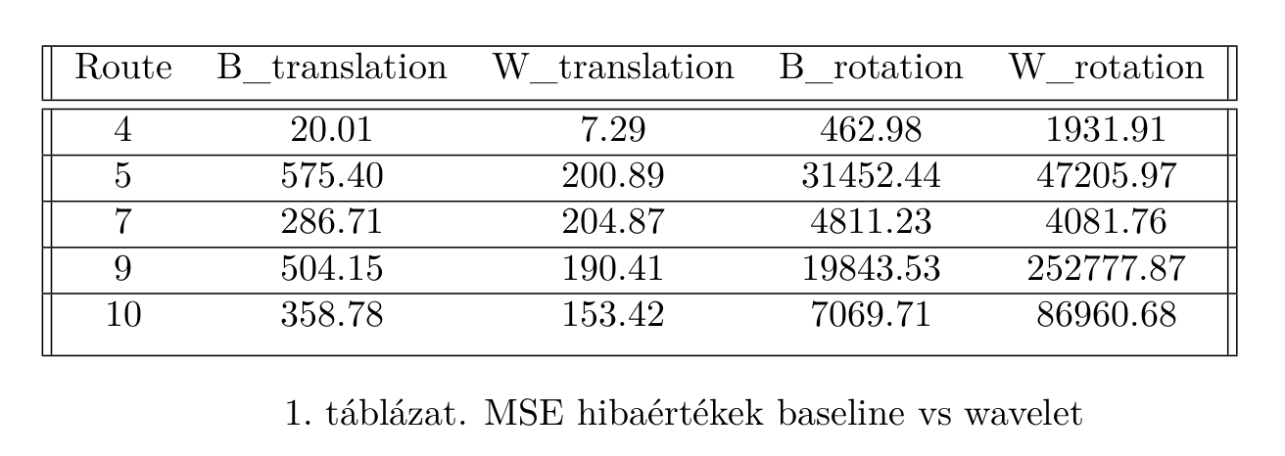
Eredmények
Notes:
Baseline-nak egy előre betanított flowtnet súlyait vettem, amit továbbtanítottam kb. 10 epochig, az eredmények alapján az látszik, hogy a Wavelet transzformáció transzlációs hibája minden esetben csökkent, a Baseline-hoz képest, a rotációs hiba viszont lényegesen rosszabb. Mivel a rotációs és transzlációs hibák csak össze vannak adva egy együtthatóval, így ennek az együtthatónak az állítására szükség lehet.

Slide 16
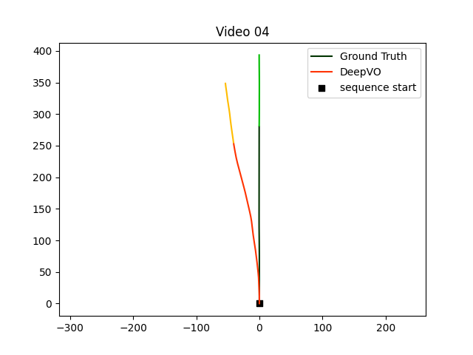
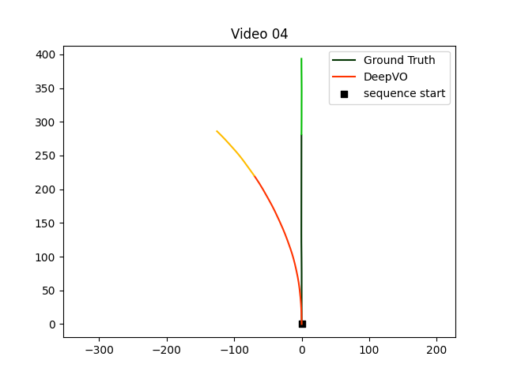
Trajektóriák - test

Slide 17
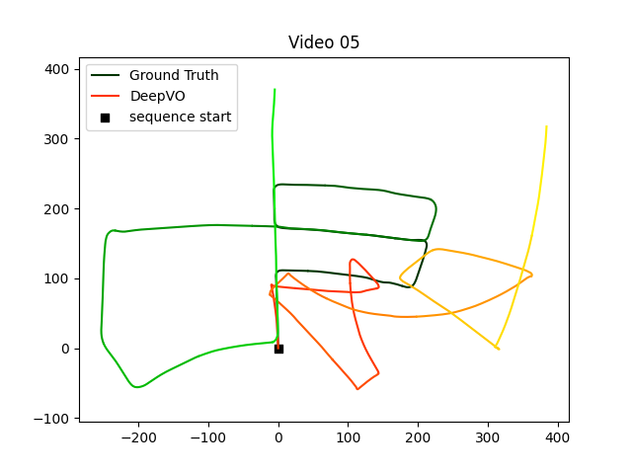
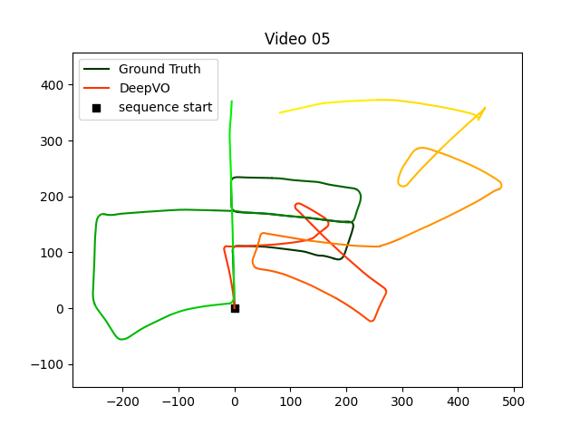
Trajektóriák - train

Slide 18
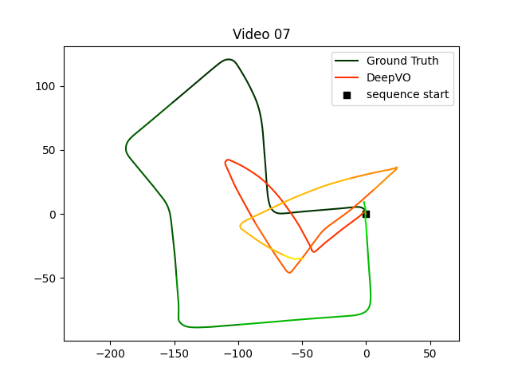
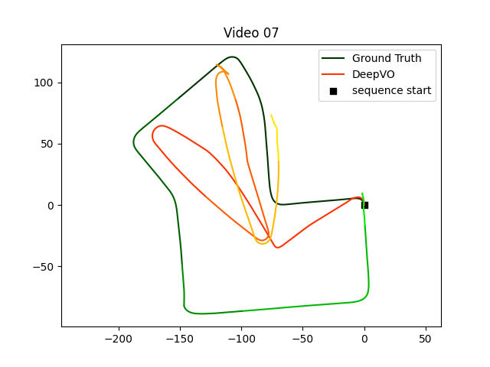
Trajektóriák - test

Slide 19
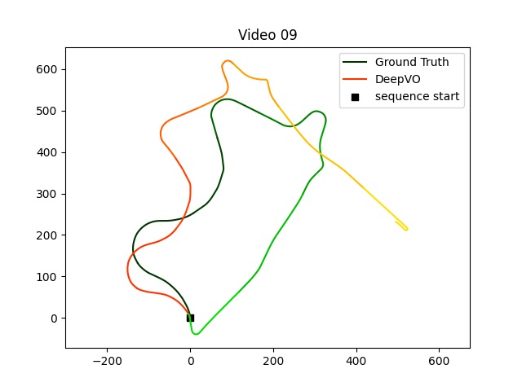
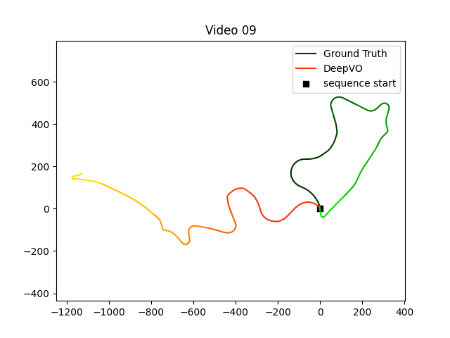
Trajektóriák - train

Slide 20
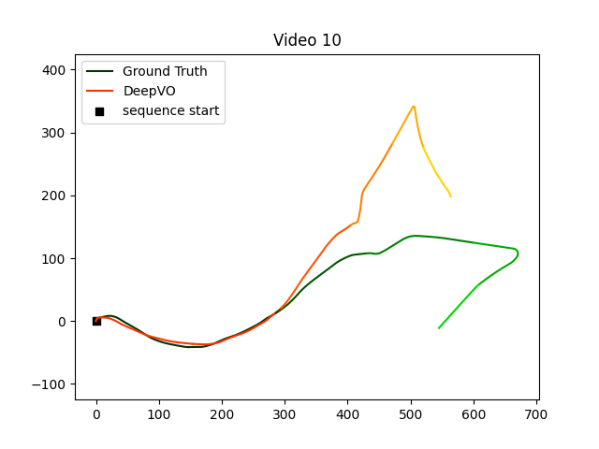
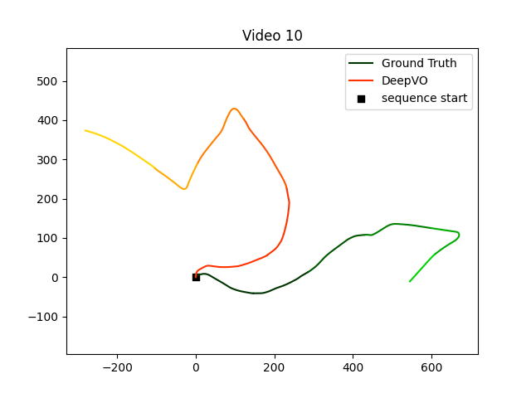
Trajektóriák - test

Slide 21
Csökkentett hálózat
CNN rétegek kivétele( 9 -> 6 )
RNN hálózat rejtett rétegének csökkentése (1000 -> 500)
Tanítás: kb. 100 epoch
Baseline: DeepVO eredeti (200 epoch)

Slide 22
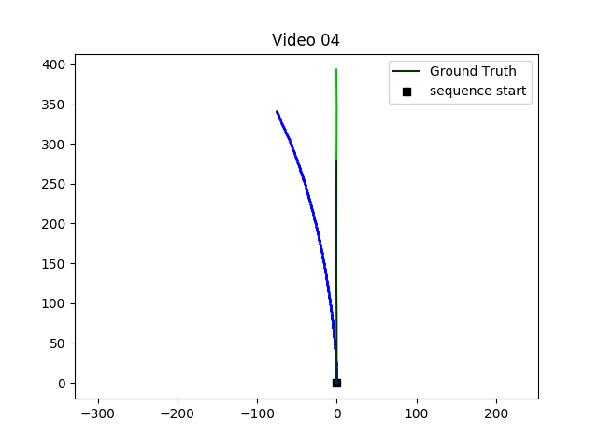
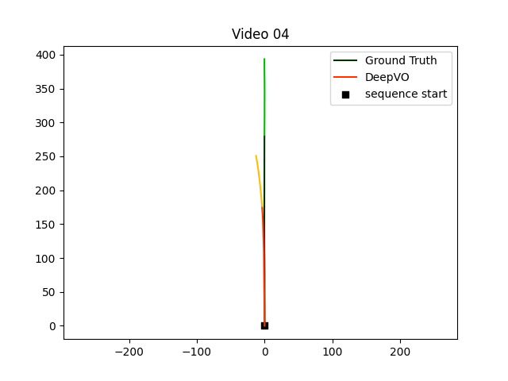
Trajektóriák - Eredeti vs. 100 epoch - test

Slide 23
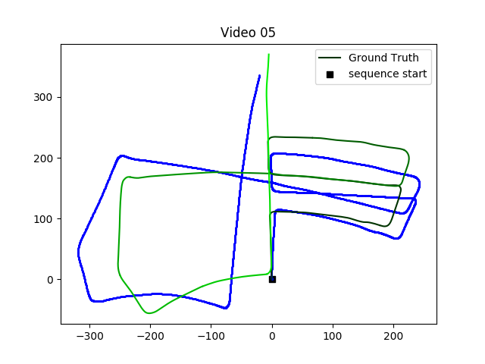
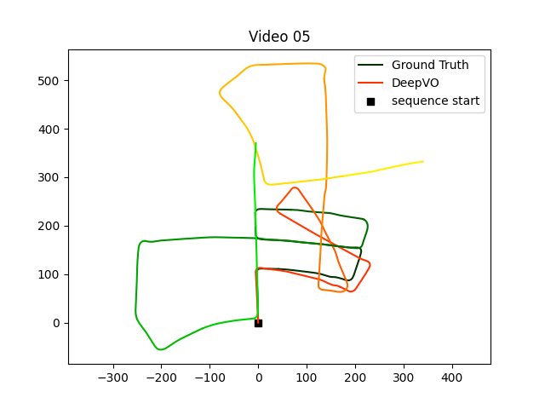
Trajektóriák - Eredeti vs. 100 epoch - train

Slide 24
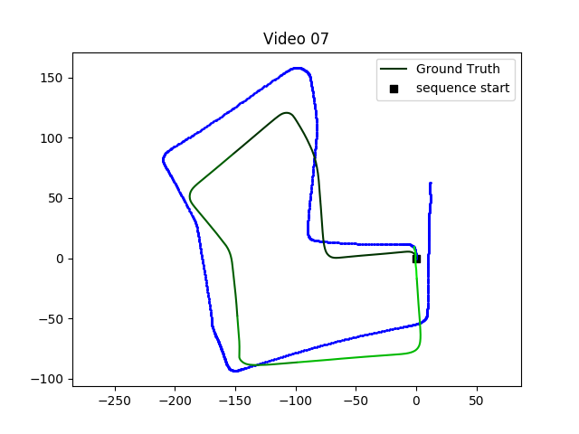
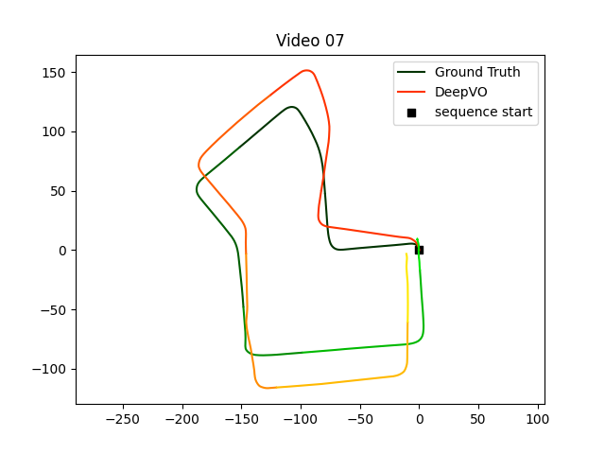
Trajektóriák - Eredeti vs. 100 epoch - test

Slide 25
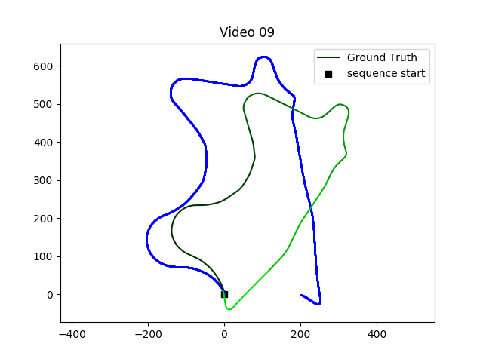
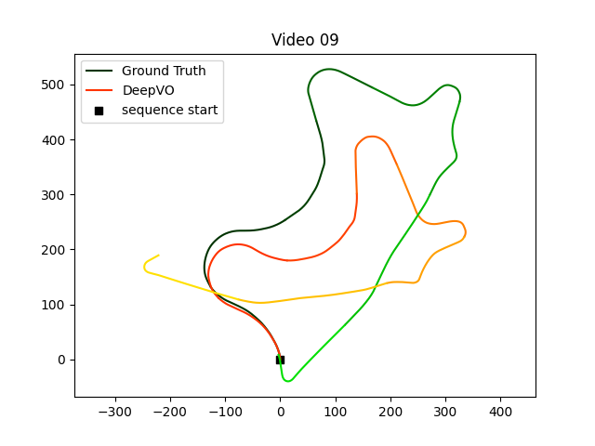
Trajektóriák - Eredeti vs. 100 epoch - train

Slide 26
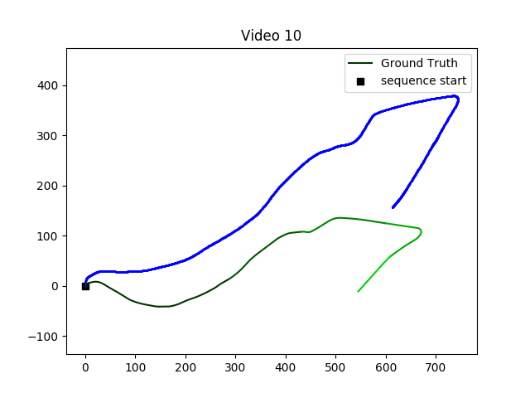
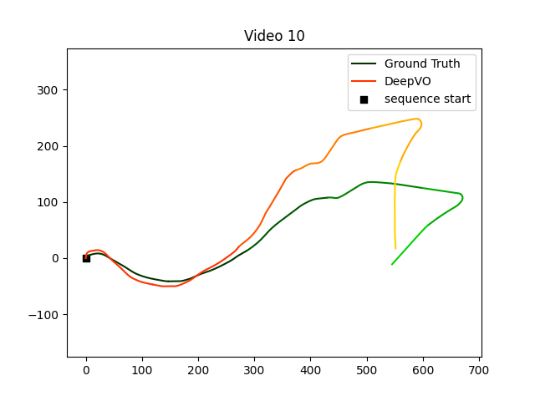
Trajektóriák - Eredeti vs. 100 epoch - test

Slide 27
Továbbfejlesztési lehetőségek
További tanítás
több epoch
más adathalmazok
Más architektúrák
Dekompozíciós szint és wavelet típus, mint hiperparaméter
Lidar, IMU sensor fusion
Alkalmazás 5G drónon

Slide 28
Kérdések
A bevezetőben (1. fejezet) azt írja:"Ezen deep learning alapú algoritmusok felváltották a klasszikus módszereket, azonban a SLAM, és a vizuális odometria területén még nem történt meg az áttörés." Az irodalom alapján van-e ennek műszaki jellegű oka, vagy egyszerű konzervativizmus áll mögötte?
A wavelet feldolgozást a kisebb neurális háló mérettel indokolja. (1. fejezet) Mekkora számítási kapacitás, illetve idő álla rendelkezésre, mennyire fontos ez a redukció?
A 7.2. alfejezetben bemutatja, hogy a transzlációs hiba csökkent, a rotációs pedig nőtt a wavelet alkalmazásakor. Mi lehet ennek az oka?
Mit gondol, lehetséges lenne-e a wavelet transzformáció jelenleg manuálisan meghatározott paramétereit (pl. típus, dekompozíciós szint) a tanítási folyamat részeként hangolni? Javíthatná-e ez az eredményeket?
Mennyiben változnának az eredmények, ha: 1) az alap és a javasolt módszer azonos epoch-számig lenne tanítva 2) mindkét módszer az eredeti cikk [DeepVO] szerint 200 epoch-ig lenne tanítva?

